Slide 1
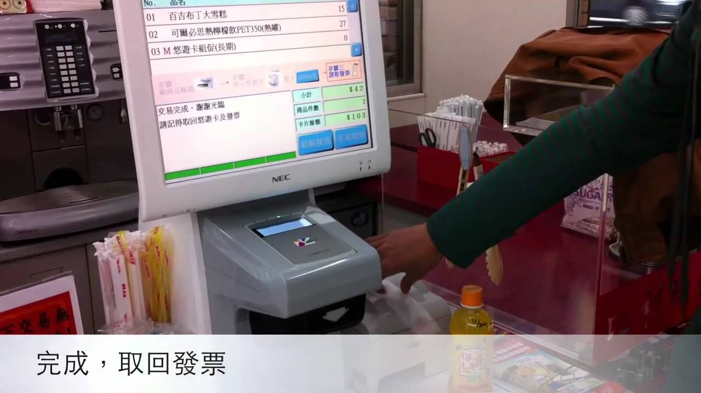
POS系統應用
POS系統的功能
■ 防止人為舞弊
■ 蒐集商品資訊
■ 減少重覆作業
■ 強化採購管理
■ 管理貨品進出
■ 強化決策分析

